Slide 1
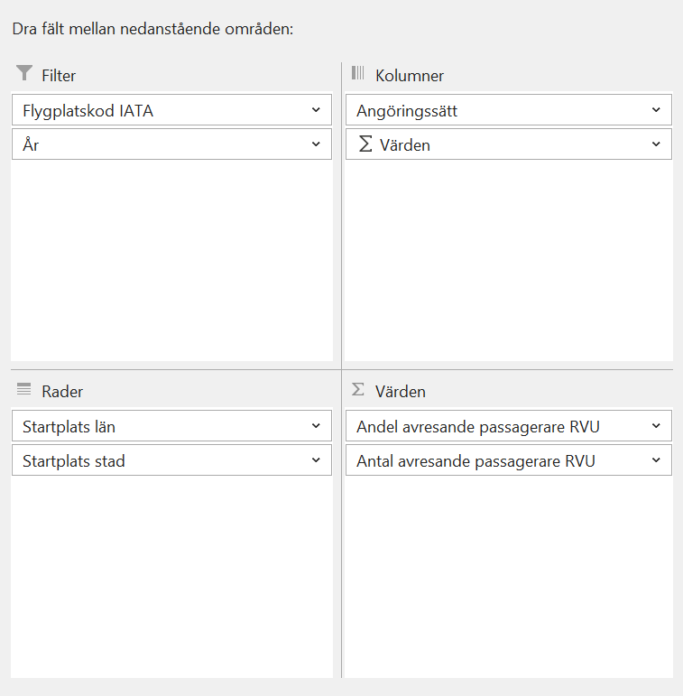
Filtrering i rådata BI park & entry
Väljer:
  ARN
  2024
  Stockholms län
Väljer bort:
  ”Annat” – väldigt få
  ”Saknas” – väldigt få

Slide 2
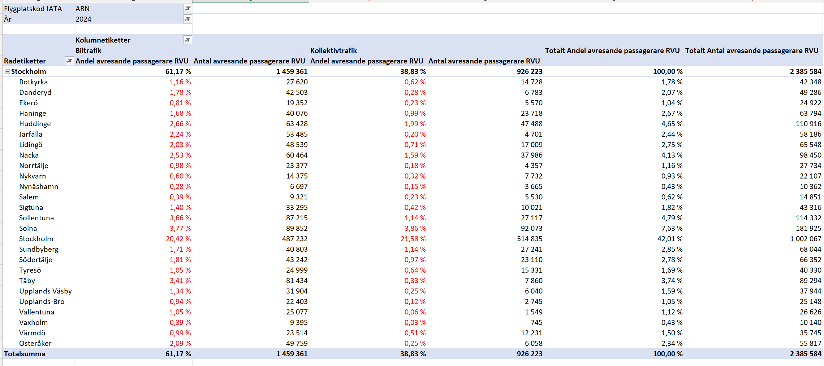
Resultatet ger rätt kollektivtrafikandel för Stockholms län på totalen, däremot är andelarna per kommun inte rätt, de är inte andel per kommun. Andelarna nedan är procentenheter som tillsammans blir länstotalen.

Slide 3
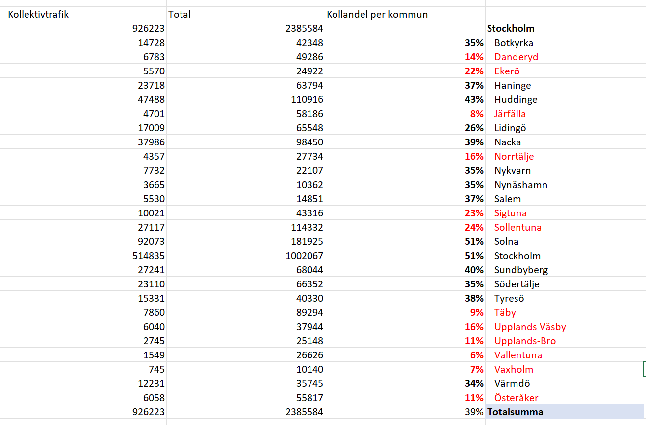
Tar istället faktisk antal kollektivtrafik per kommun och dividerar med totalt antal per kommun. Då blir det andelar per kommun.

Slide 4
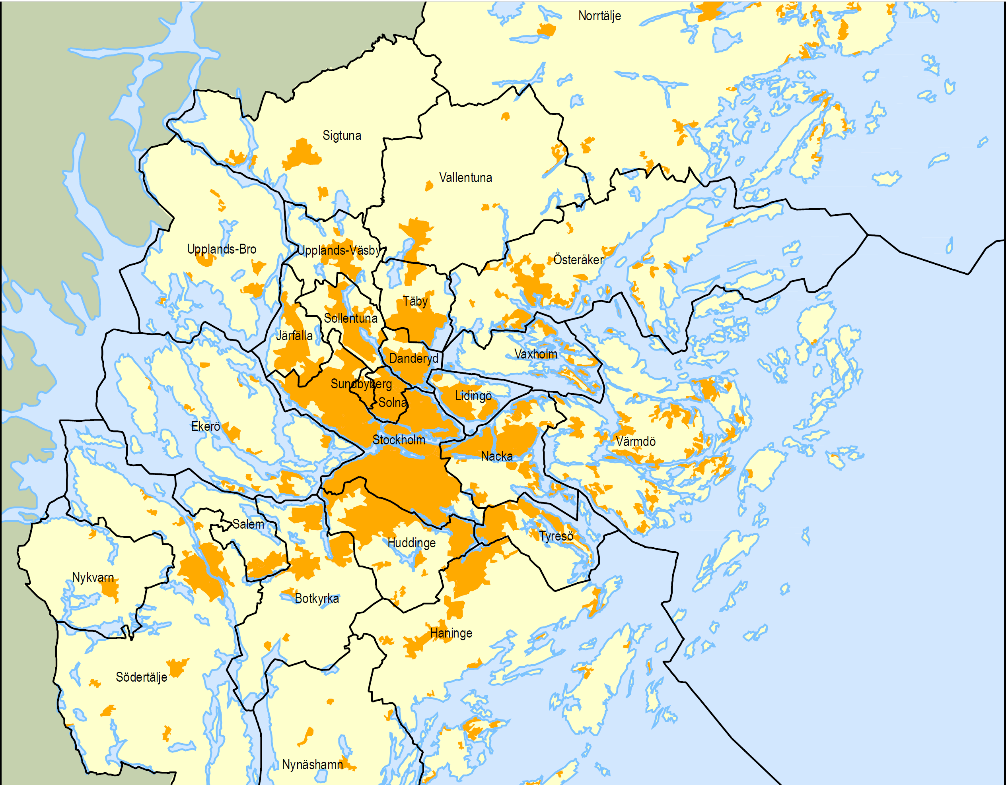
16%
23%
51% Solna
14% Danderyd
11%
6%
26% Lidingö
16%
11%
24% Sollentuna
9%
8%
40% Sundbyberg
22%
7%
51%
39%
34%
37%
35%
43%
38%
37%
35%
35%
35%

